Slide 1

Челябинская область
государственное бюджетное профессиональное образовательное учреждение «Магнитогорский педагогический колледж»
Презентация проекта по внедрению бережливых технологий в системе образования
Челябинской области
«Оптимизация процесса подачи заявок по информационному обеспечению образовательного процесса
в ГБПОУ «Магнитогорский педагогический колледж»
Директор ГБПОУ «МПК»
Леушканова О.Ю.
Магнитогорск -2023г.

Slide 2
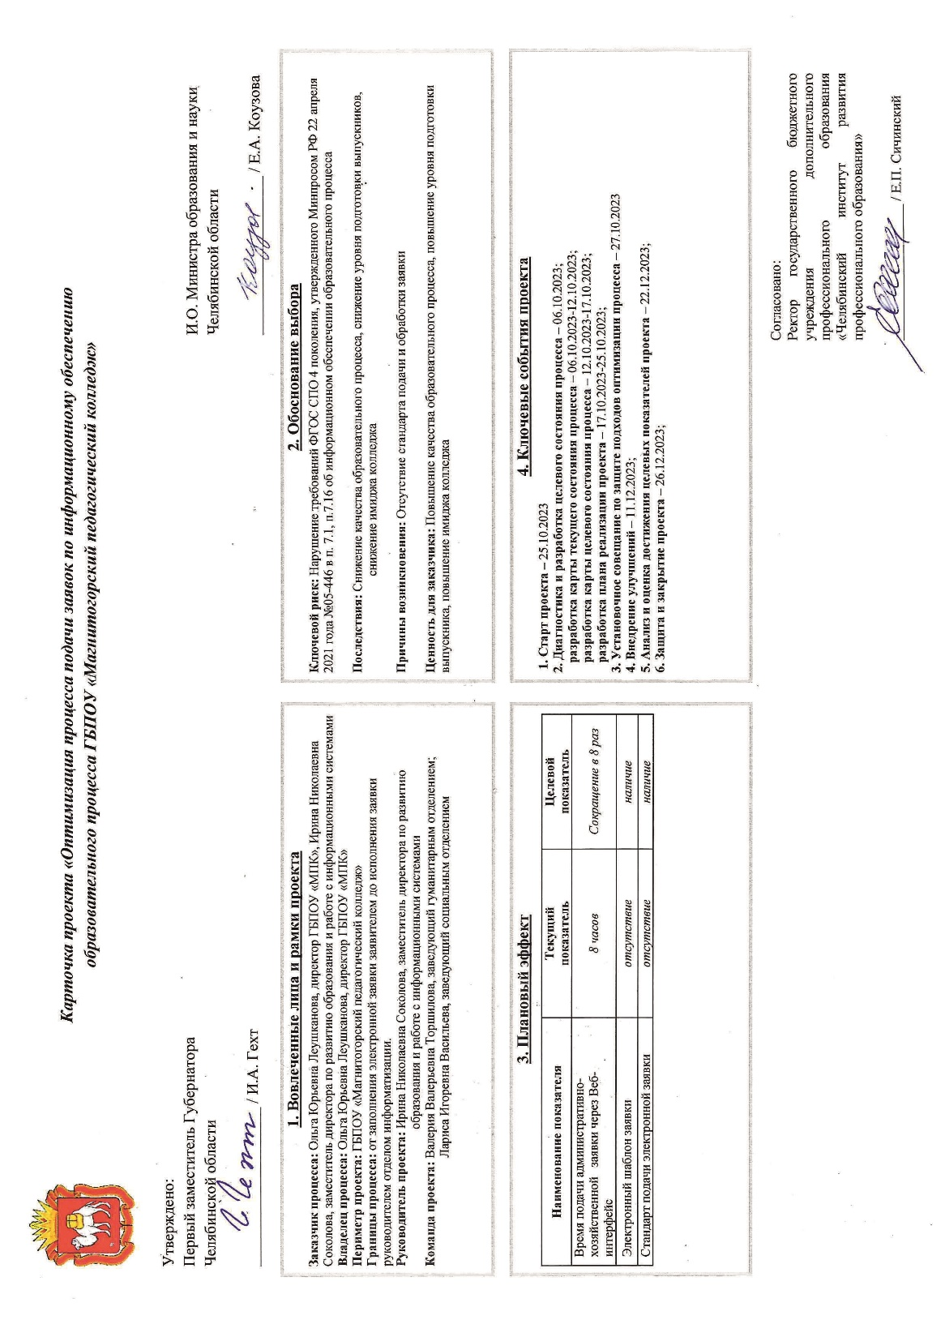
Челябинская область
2

Slide 3
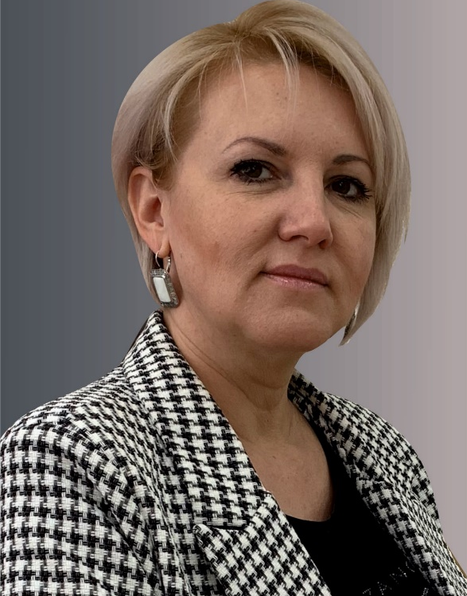
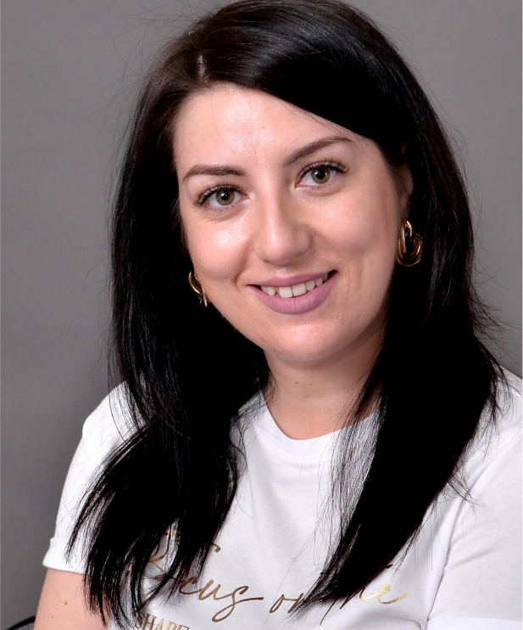
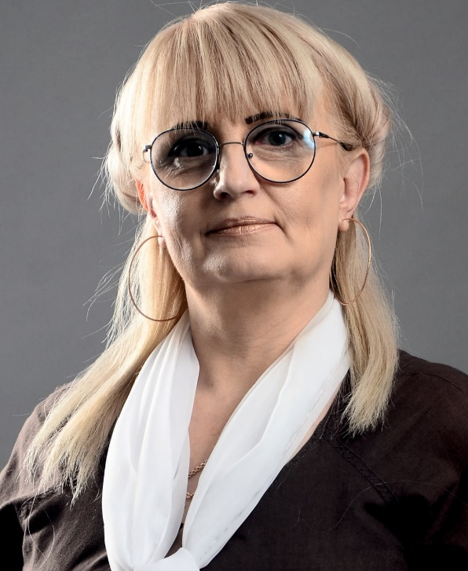
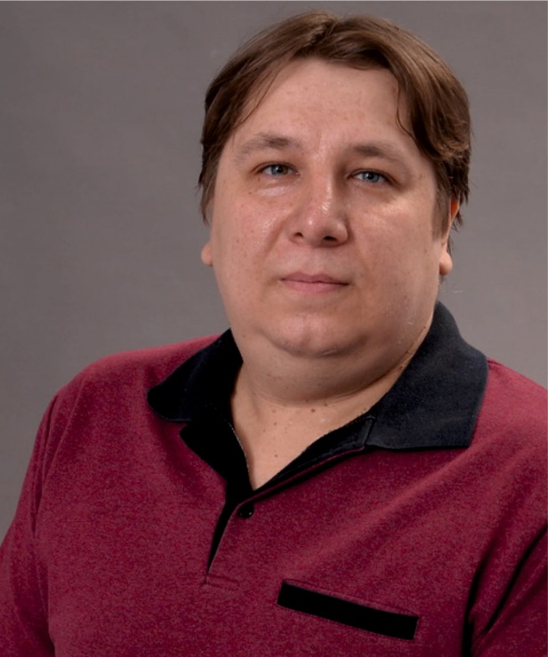
Челябинская область
Руководитель и команда проекта
Руководитель проекта – Соколова Ирина Николаевна, заместитель директора по развитию образования и работе с информационными системами ГБПОУ «МПК»
Команда проекта:
Васильева Лариса Игоревна, заведующий отделением,
Торшилова Валерия Валерьевна, заведующий отделением
Толстов Дмитрий Олегович, инженер по ИКТ
3

Slide 4
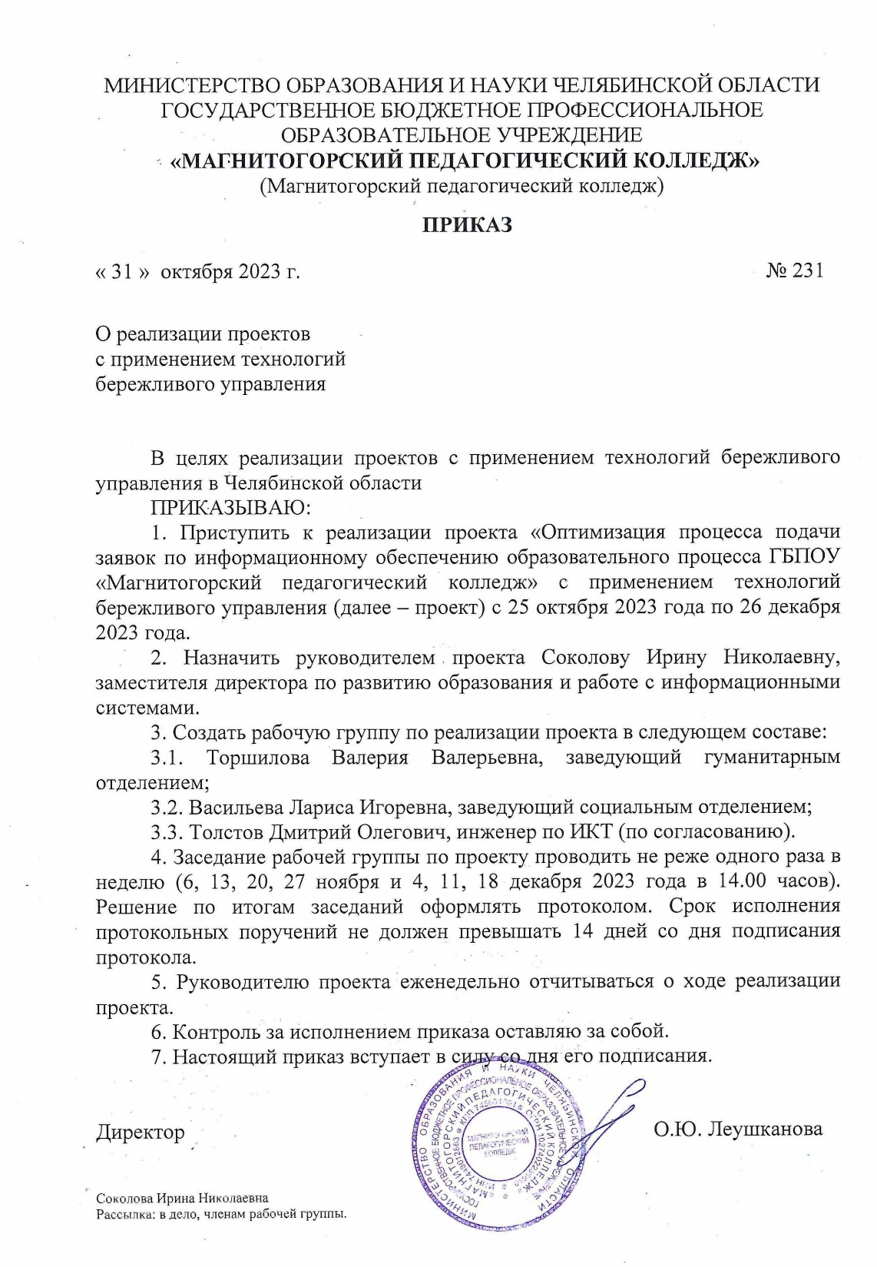
Челябинская область
4

Slide 5
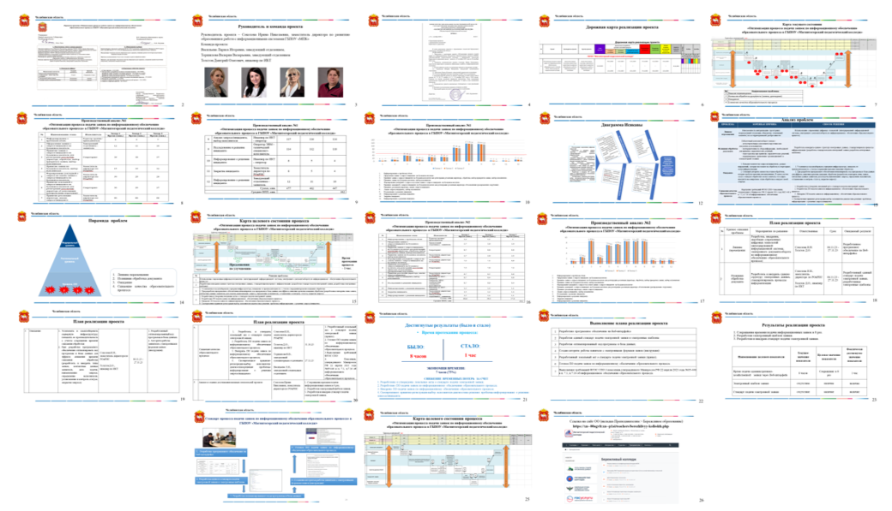
Челябинская область
Стенд по проекту
5

Slide 6
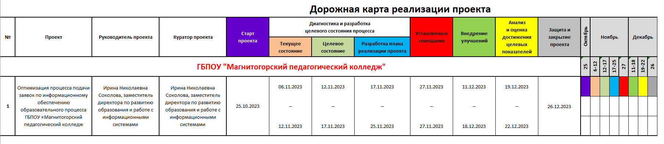
Челябинская область
Дорожная карта реализации проекта

Slide 7
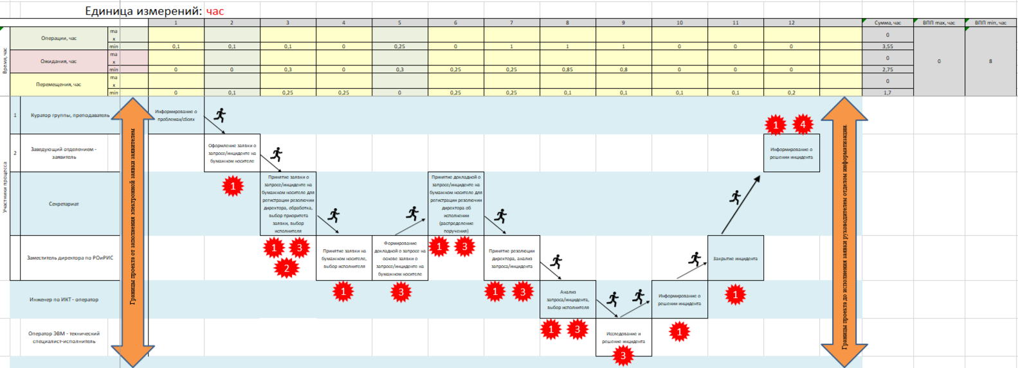
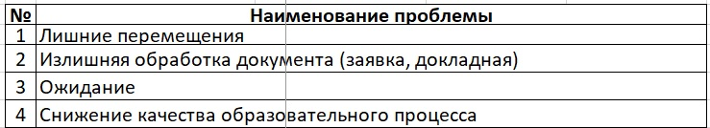
Челябинская область
Карта текущего состояния
«Оптимизация процесса подачи заявок по информационному обеспечению образовательного процесса в ГБПОУ «Магнитогорский педагогический колледж»
7

Slide 8
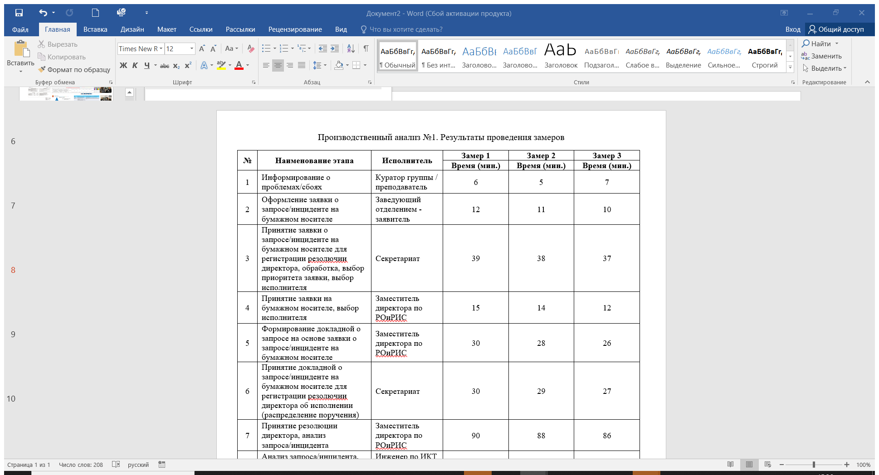
Челябинская область
Производственный анализ №1
«Оптимизация процесса подачи заявок по информационному обеспечению образовательного процесса» в ГБПОУ «Магнитогорский педагогический колледж»

Slide 9
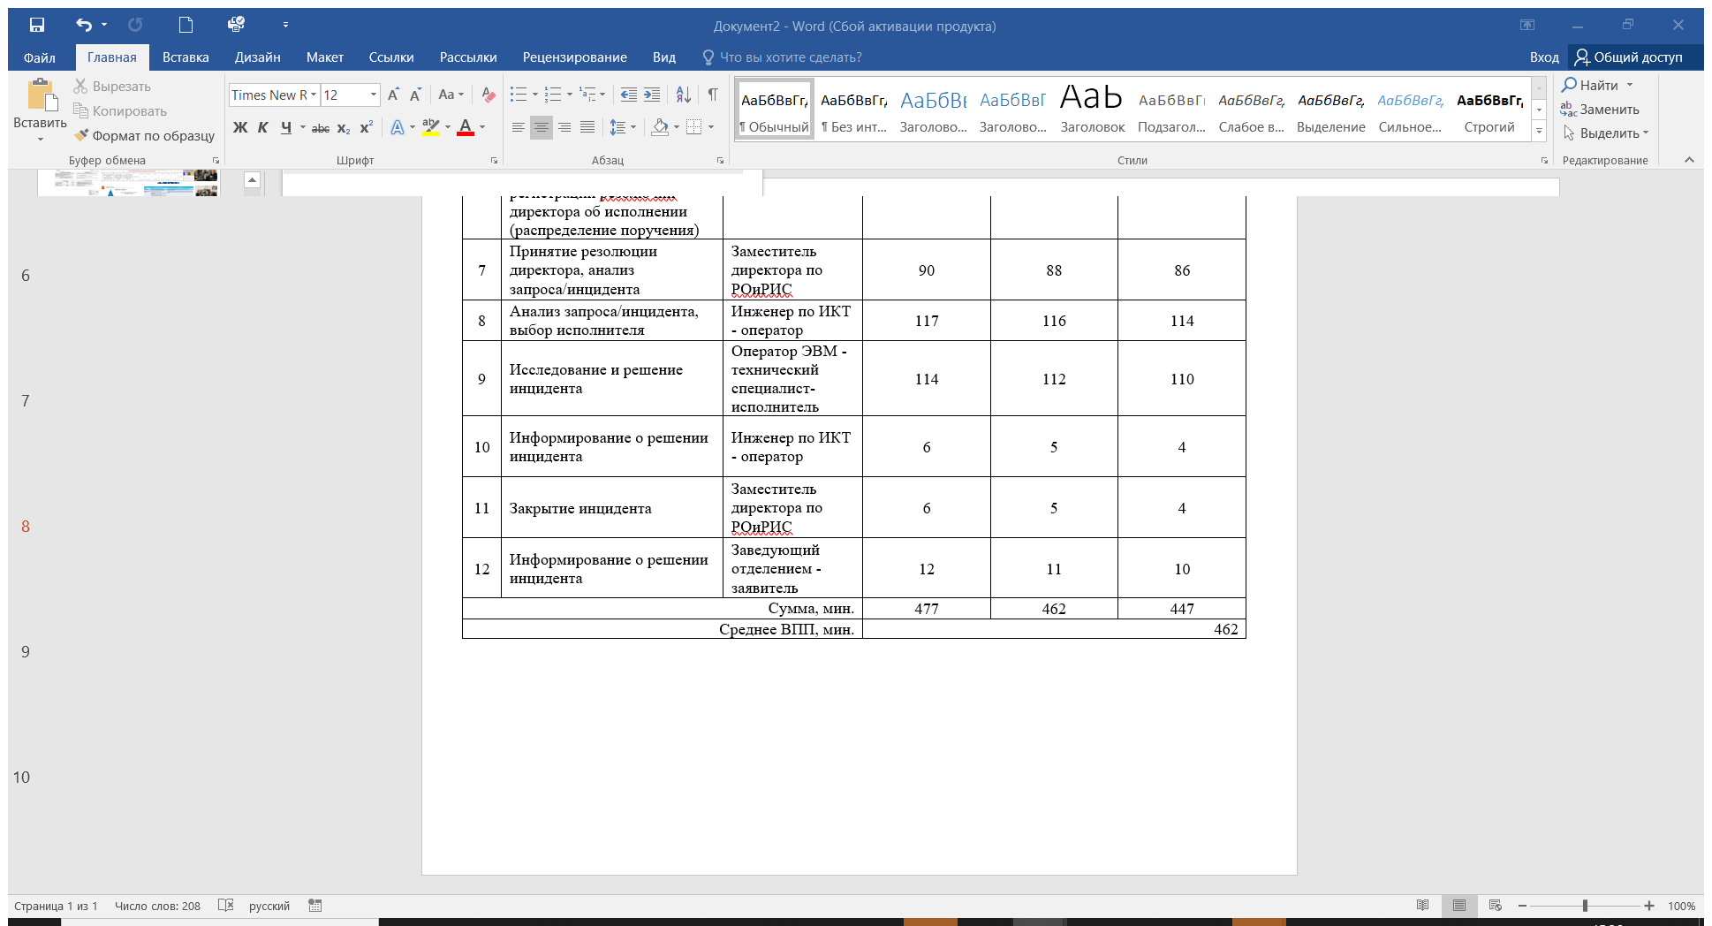
Челябинская область
Производственный анализ №1
«Оптимизация процесса подачи заявок по информационному обеспечению образовательного процесса в ГБПОУ «Магнитогорский педагогический колледж»

Slide 10
Челябинская область
Производственный анализ №1
«Оптимизация процесса подачи заявок по информационному обеспечению образовательного процесса в ГБПОУ «Магнитогорский педагогический колледж»
Информирование о проблемах/сбоях
Оформление заявки о запросе/инциденте на бумажном носителе
Принятие заявки о запросе/инциденте на бумажном носителе для регистрации резолюции директора, обработка, выбор приоритета заявки, выбор исполнителя
Принятие заявки на бумажном носителе, выбор исполнителя
Формирование докладной о запросе на основе заявки о запросе/инциденте на бумажном носителе
Принятие докладной о запросе/инциденте на бумажном носителе для регистрации резолюции директора об исполнении (распределение поручения)
Принятие резолюции директора, анализ запроса/инцидента
Анализ запроса/инцидента, выбор исполнителя
Исследование и решение инцидента
Информирование о решении инцидента
Закрытие инцидента
Информирование о решении инцидента

Slide 11
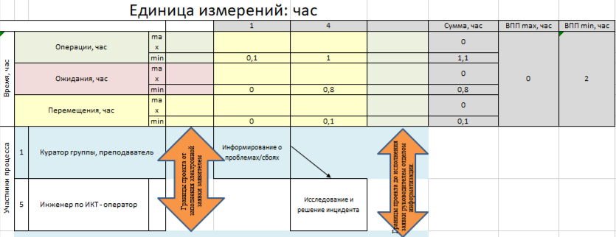
Челябинская область
Карта идеального состояния процесса
«Оптимизация процесса подачи заявок по информационному обеспечению образовательного процесса в ГБПОУ «Магнитогорский педагогический колледж»

Slide 12
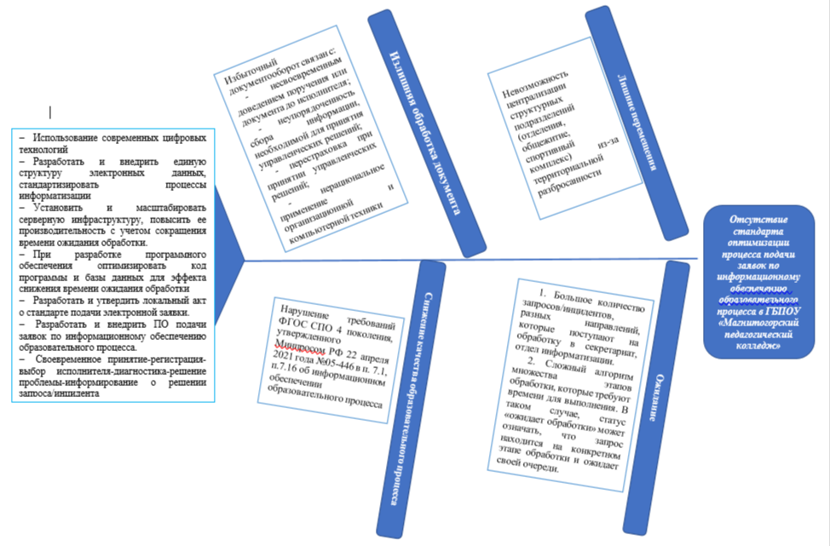
Челябинская область
Диаграмма Исикавы

Slide 13
Челябинская область
Анализ проблем
ПРОБЛЕМА | КОРЕННАЯ ПРИЧИНА | СПОСОБ РЕШЕНИЯ
Лишние перемещения | Невозможность централизации структурных подразделений (отделения, общежитие, спортивный комплекс) из-за территориальной разбросанности | Использование современных цифровых технологий (интегрированной информационной системы, электронного документооборота по информационному обеспечению образовательного процесса)
Излишняя обработка документа | Избыточный документооборот связан с: - несвоевременным доведением поручения или документа до исполнителя; - неупорядоченность сбора информации, необходимой для принятия управленческих решений; - перестраховка при принятии управленческих решений; - нерациональное применение организационной и компьютерной техники | Разработать и внедрить единую структуру электронных данных, стандартизировать процессы информатизации (разработка стандарта подачи электронной заявки, разработка электронных шаблонов)
Ожидание | 1. Большое количество запросов/инцидентов, разных направлений, которые поступают на обработку в секретариат, отдел информатизации. 2. Сложный алгоритм множества этапов обработки, которые требуют времени для выполнения. В таком случае, статус «ожидает обработки» может означать, что запрос находится на конкретном этапе обработки и ожидает своей очереди. | 1. Установить и масштабировать серверную инфраструктуру, повысить ее производительность с учетом сокращения времени ожидания обработки. 2. При разработке программного обеспечения оптимизировать код программы и базы данных для эффекта снижения времени ожидания обработки (разработать и внедрить типы заявок, контактные данные заявителя, дата подачи, наименование запроса, определение исполнителя, установление и контроль статуса, закрытие запроса)
Снижение качества образовательного процесса | Нарушение требований ФГОС СПО 4 поколения, утвержденного Минпросом РФ 22 апреля 2021 года №05-446 в п. 7.1, п.7.16 об информационном обеспечении образовательного процесса | 1. Разработать и утвердить локальный акт о стандарте подачи электронной заявки. 2. Разработать ПО подачи заявок по информационному обеспечению образовательного процесса. 3 . Внедрить ПО подачи заявок по информационному обеспечению образовательного процесса. 4. Своевременное принятие-регистрация-выбор исполнителя-диагностика-решение проблемы-информирование о решении запроса/инцидента
АНАЛИЗ ПРОБЛЕМ
13

Slide 14

Челябинская область
Пирамида проблем
Федеральный
уровень
Региональный уровень
Уровень ОО
Лишние перемещения
Излишняя обработка документа
Ожидание
Снижение качества образовательного процесса
1
2
3
4

Slide 15
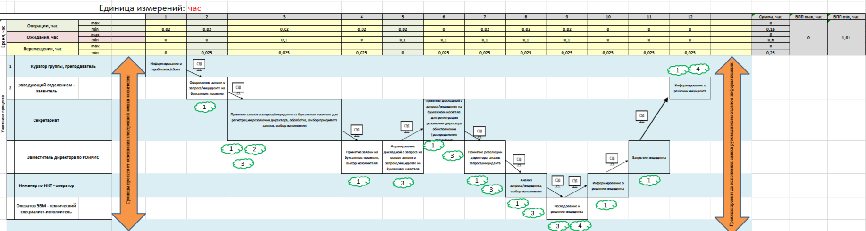
Челябинская область
Карта целевого состояния процесса
«Оптимизация процесса подачи заявок по информационному обеспечению образовательного процесса в ГБПОУ «Магнитогорский педагогический колледж»
Время
протекания
процесса
– 1 час.
Предложения
по улучшению
№ | Решение проблемы
1 | Использованы современные цифровыхетехнологии (интегрированной информационной системы, электронного документооборота по информационному обеспечению образовательного процесса)
2 | Разработана и внедрена единая структура электронных данных, стандартизирован процесс информатизации (разработан стандарт подачи электронной заявки, разработаны электронные шаблоны)
3 | 1. Установлена и масштабирована серверная инфраструктура, повышена ее производительность с учетом сокращения времени ожидания обработки 2. При разработке программного обеспечения оптимизирован код программы и базы данных для эффекта снижения времени ожидания обработки (разработаны и внедрены типы заявок, контактные данные заявителя, дата подачи, наименование запроса, определение исполнителя, установление и контроль статуса, закрытие запроса)
4 | 1. Разработаны и утвердены локальные акты о стандарте подачи электронной заявки; 2. Разработано ПО подачи заявок по информационному обеспечению образовательного процесса; 3. Внедрено ПО подачи заявок по информационному обеспечению образовательного процесса; 4. Своевременное принятие-регистрация-выбор исполнителя-диагностика-решение проблемы-информирование о решении запроса/инцидента

Slide 16
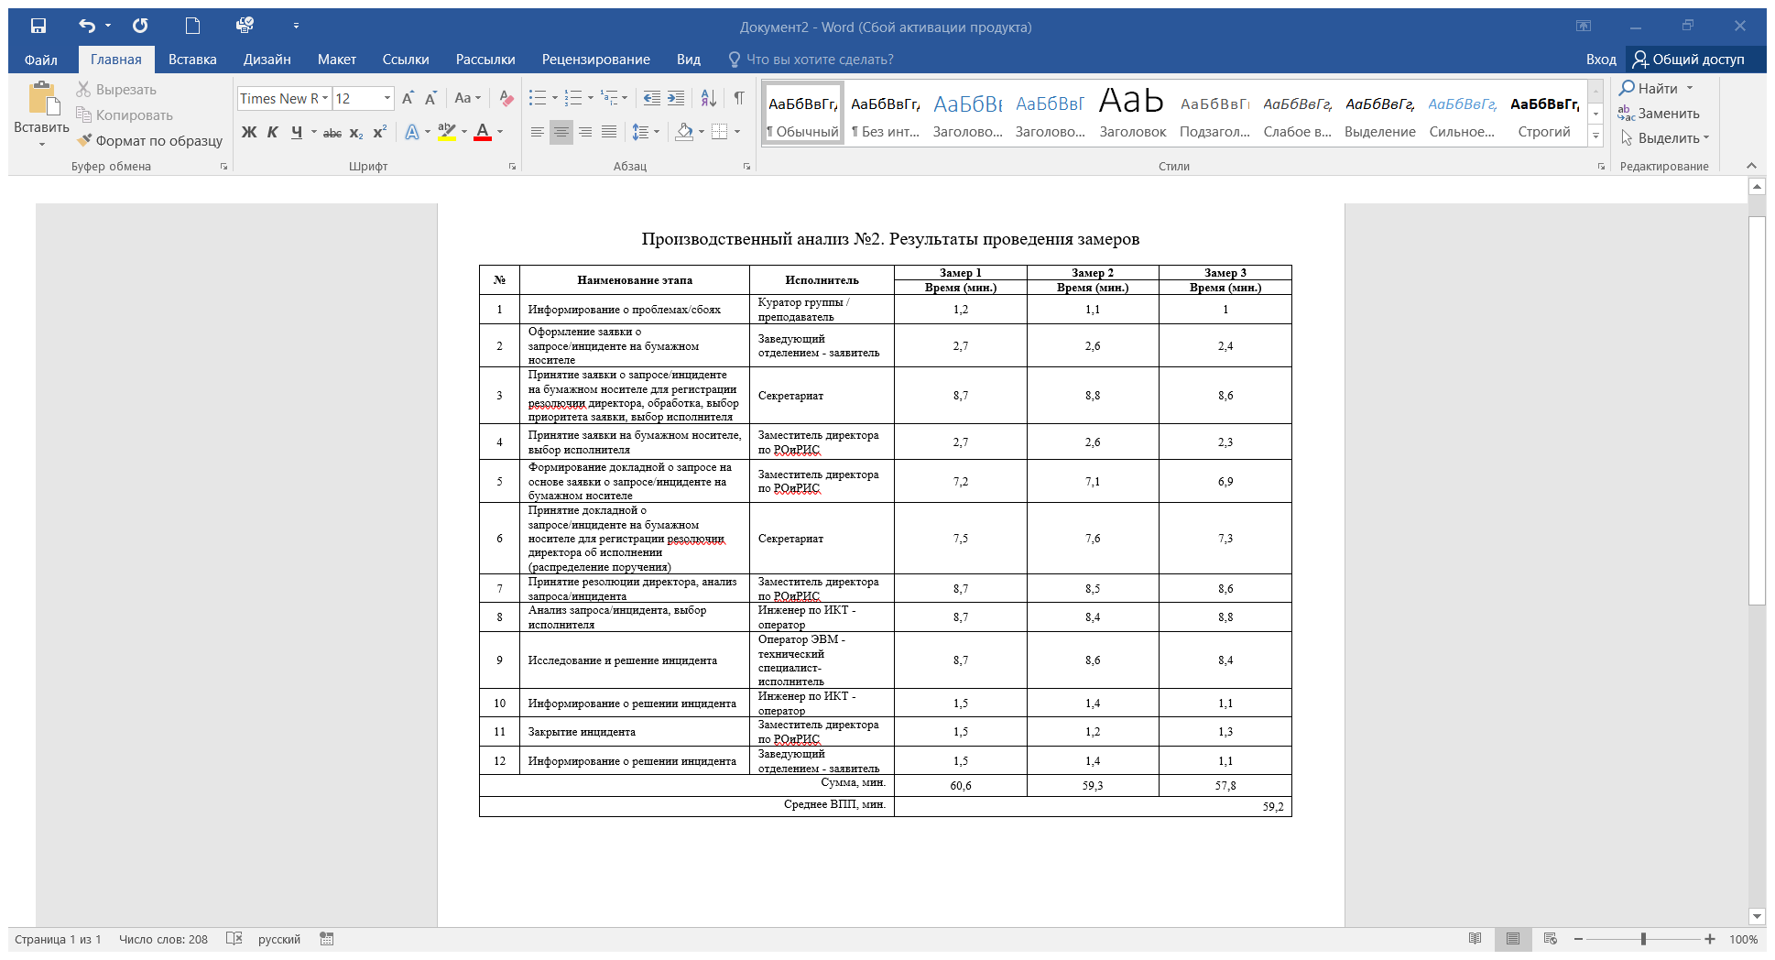
Челябинская область
Производственный анализ №2
«Оптимизация процесса подачи заявок по информационному обеспечению образовательного процесса» в ГБПОУ «Магнитогорский педагогический колледж»

Slide 17
Челябинская область
Производственный анализ №2
«Оптимизация процесса подачи заявок по информационному обеспечению образовательного процесса в ГБПОУ «Магнитогорский педагогический колледж»
Информирование о проблемах/сбоях
Оформление заявки о запросе/инциденте на бумажном носителе
Принятие заявки о запросе/инциденте на бумажном носителе для регистрации резолюции директора, обработка, выбор приоритета заявки, выбор исполнителя
Принятие заявки на бумажном носителе, выбор исполнителя
Формирование докладной о запросе на основе заявки о запросе/инциденте на бумажном носителе
Принятие докладной о запросе/инциденте на бумажном носителе для регистрации резолюции директора об исполнении (распределение поручения)
Принятие резолюции директора, анализ запроса/инцидента
Анализ запроса/инцидента, выбор исполнителя
Исследование и решение инцидента
Информирование о решении инцидента
Закрытие инцидента
Информирование о решении инцидента

Slide 18
Челябинская область
План реализации проекта
№ | Краткое описание проблемы | Мероприятия по решению | Ответственные | Срок | Ожидаемый результат
1 | Лишние перемещения | Разработка, внедрение, апробация современных цифровых технологий (интегрированной информационной системы, электронного документооборота по информационному обеспечению образовательного процесса) | Соколова И.Н. Толстов Д.О. | 06.11.23 - 27.11.23 | Разработанное программное обеспечение на Веб-интерфейсе
2 | Излишняя обработка документа | Разработать и внедрить единую структуру электронных данных, стандартизировать процессы информатизации | Соколова И.Н., заместитель директора по РОиРИС Толстов Д.О., инженер по ИКТ | 06.11.23 - 27.11.23 | Разработанный единый стандарт подачи электронной заявки, разработанные электронные шаблоны

Slide 19
Челябинская область
План реализации проекта
3 | Ожидание | Установить и масштабировать серверную инфраструктуру, повысить ее производительность с учетом сокращения времени ожидания обработки При разработке программного обеспечения оптимизировать код программы и базы данных для эффекта снижения времени ожидания обработки (разработать и внедрить типы заявок, контактные данные заявителя, дата подачи, наименование запроса, определение исполнителя, установление и контроль статуса, закрытие запроса) | Соколова И.Н., заместитель директора по РОиРИС Толстов Д.О., инженер по ИКТ | 06.11.23 - 27.11.23 | 1. Разработанный оптимизированный код программы и базы данных. 2. Алгоритм работы заявителя с электронными формами заявок (инструкция)

Slide 20
Челябинская область
План реализации проекта
4. | Снижение качества образовательного процесса | 1. Разработать и утвердить локальный акт о стандарте подачи электронной заявки; 2. Разработать ПО подачи заявок по информационному обеспечению образовательного процесса; 3. Внедрить ПО подачи заявок по информационному обеспечению образовательного процесса; 4. Своевременное принятие-регистрация-выбор исполнителя-диагностика-решение проблемы-информирование о решении запроса/инцидента | Соколова И.Н., заместитель директора по РОиРИС Толстов Д.О., инженер по ИКТ Торшилова В.В., заведующий гуманитарным отделением Васильева Л.И., заведующий социальным отделением | 31.10.23 27.11.23 | 1. Разработанный локальный акт о стандарте подачи электронной заявки (приказ). 2. Готовое ПО подачи заявок по информационному обеспечению образовательного процесса. 3.Выполнение требований ФГОС СПО 4. Поколения, утвержденного Минпросом РФ 22 апреля 2021 года №05-446 в п. 7.1, п.7.16 об информационном обеспечении образовательного процесса.
5 | Анализ и оценка достижения целевых показателей проекта |  | Соколова Ирина Николаевна, заместитель директора по РОиРИС | 1. Сокращение времени подачи информационных заявок в 8 раз. 2. Разработан электронный шаблон заявки. 3. Разработан и внедрен стандарт подачи электронной заявки.

Slide 21
Достигнутые результаты (было и стало)
Челябинская область
Время протекания процесса:
БЫЛО:
8 часов
СТАЛО:
1 час
ЭКОНОМИЯ ВРЕМЕНИ:
7 часов (75%)
СНИЖЕНИЕ ВРЕМЕННЫХ ПОТЕРЬ ЗА СЧЕТ
1. Разработаны и утверждены локальные акты о стандарте подачи электронной заявки;
2. Разработано ПО подачи заявок по информационному обеспечению образовательного процесса;
3. Внедрено ПО подачи заявок по информационному обеспечению образовательного процесса;
4. Своевременное принятие-регистрация-выбор исполнителя-диагностика-решение проблемы-информирование о решении запроса/инцидента

Slide 22
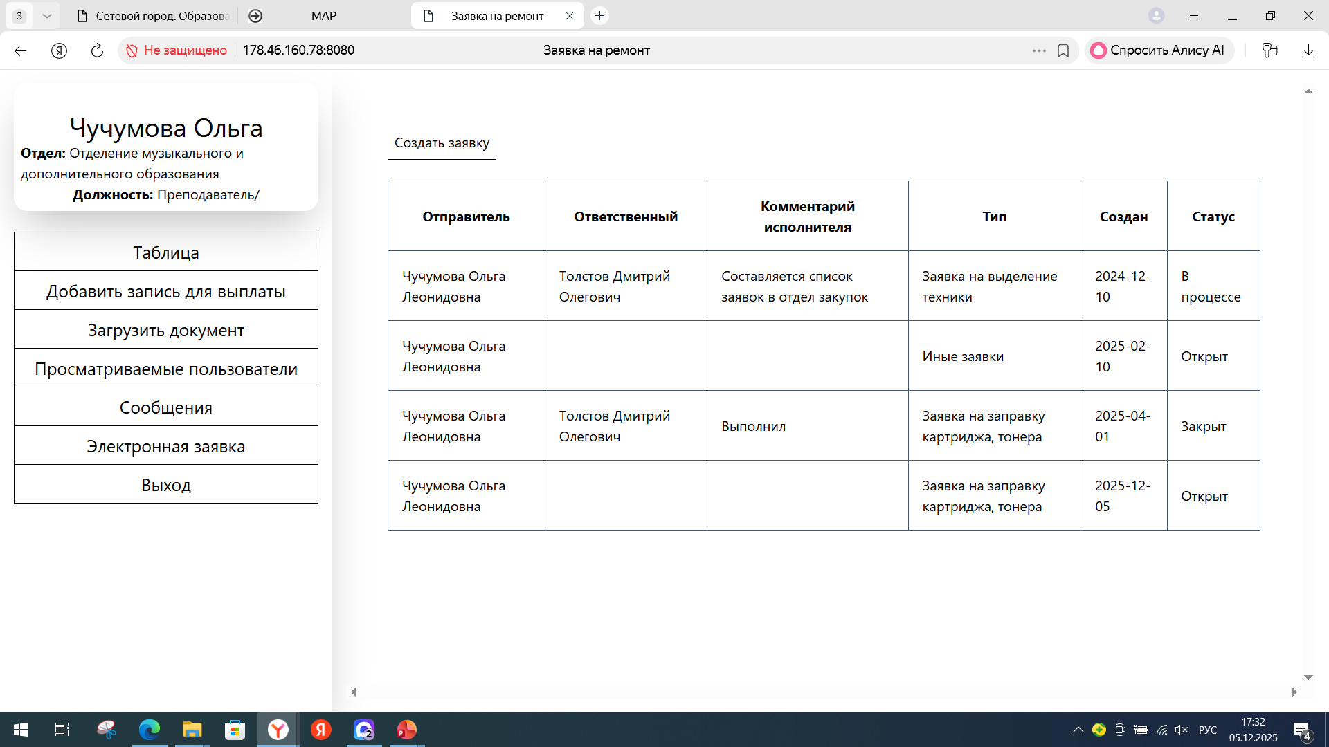

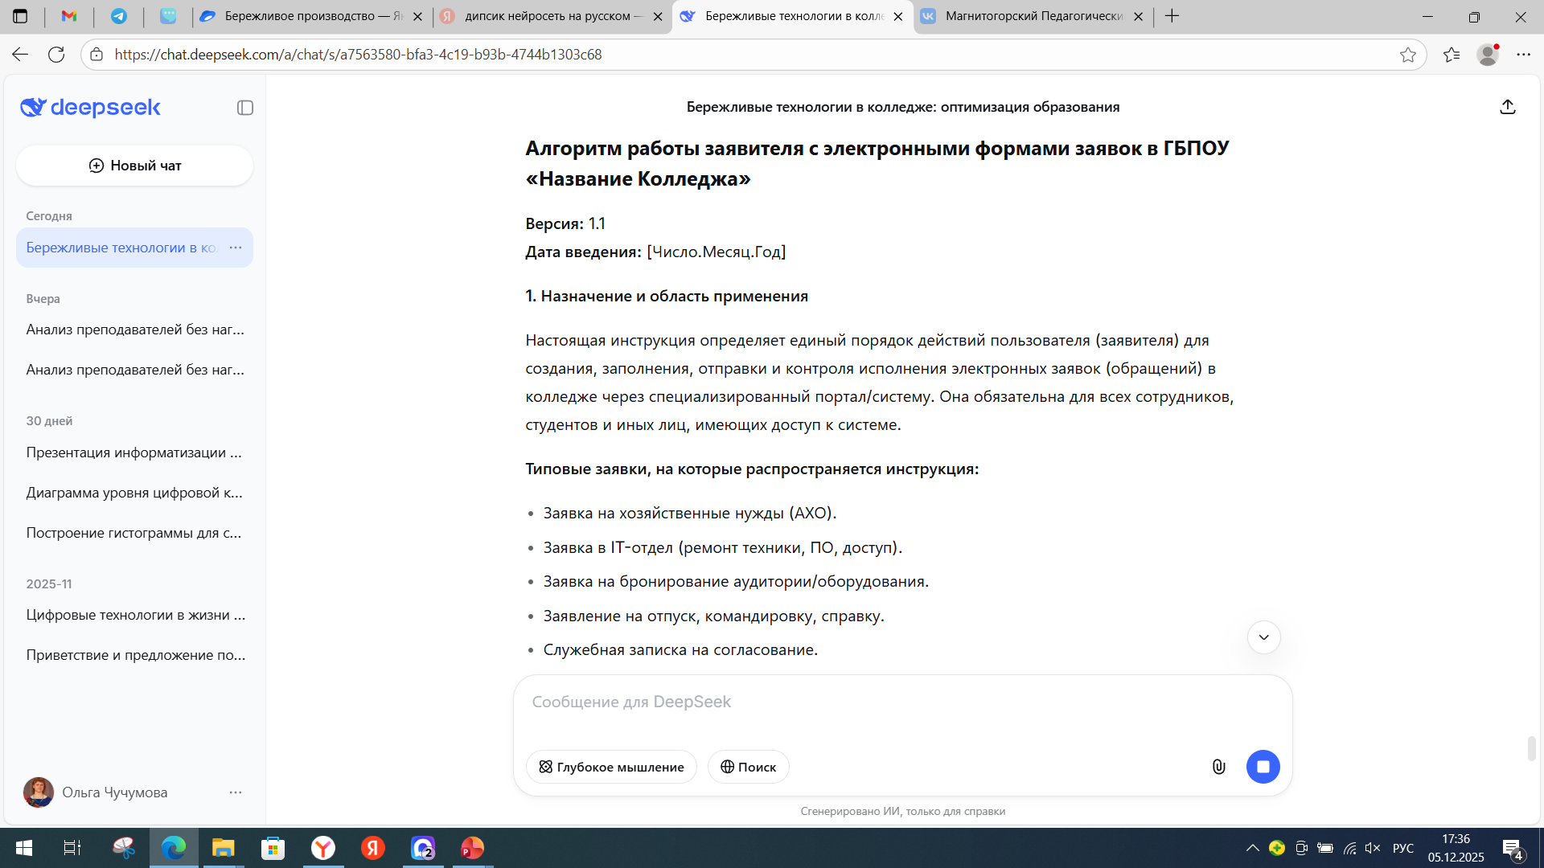
Челябинская область
ДО:
ПОСЛЕ:

Slide 23
Челябинская область
Выполнение плана реализации проекта
1 | Разработано программное обеспечение на Веб-интерфейсе
2 | Разработан единый стандарт подачи электронной заявки и электронные шаблоны
3 | Разработан оптимизированный код программы и базы данных.
4 | Создан алгоритм работы заявителя с электронными формами заявок (инструкция)
5 | Разработанный локальный акт о стандарте подачи электронной заявки (приказ).
6 | Готовое ПО подачи заявок по информационному обеспечению образовательного процесса.
7 | Выполнение требований ФГОС СПО 4 поколения,утвержденного Минпросом РФ 22 апреля 2021 года №05-446 в п. 7.1, п.7.16 об информационном обеспечении образовательного процесса.

Slide 24
Челябинская область
Результаты реализации проекта
1. Сокращение времени подачи информационных заявок в 8 раз.
2. Разработан электронный шаблон заявки.
3. Разработан и внедрен стандарт подачи электронной заявки.
Наименование целевого показателя | Текущее значение показателя | Целевое значение показателя | Фактически достигнутое значение показателя
Время подачи административно-хозяйственной заявки через Веб-интерфейс | 8 часов | Сокращение в 8 раз | 1 час
Электронный шаблон заявки | отсутствие | наличие | наличие
Стандарт подачи электронной заявки | отсутствие | наличие | наличие

Slide 25
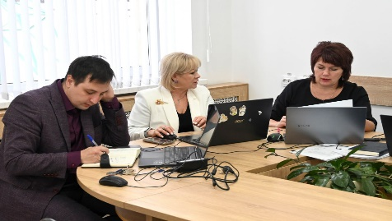
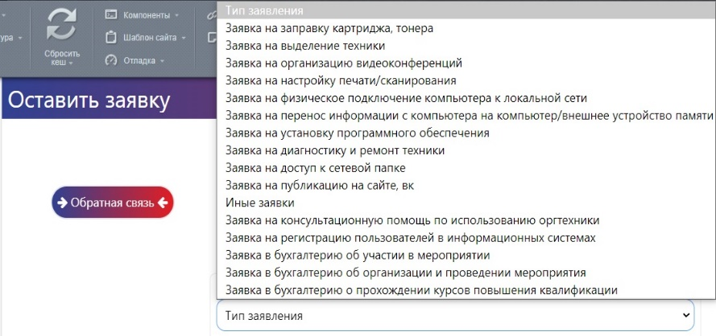
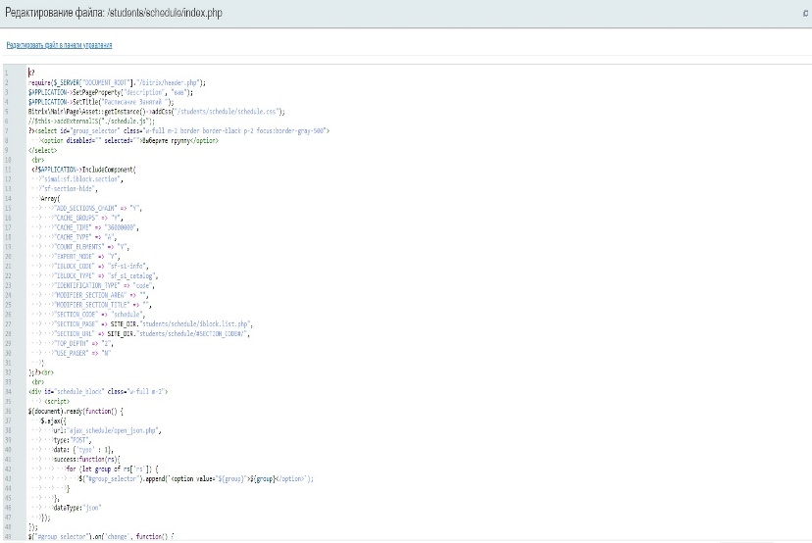
Стандарт процесса подачи заявок по информационному обеспечению образовательного процесса» в ГБПОУ «Магнитогорский педагогический колледж»
Челябинская область
5. Готовое ПО подачи заявок по информационному обеспечению образовательного процесса.
1. Разработка программного обеспечения на Веб-интерфейсе
2. Разработка единого стандарта подачи электронной заявки и электронные шаблоны
4. Создание алгоритма работы заявителя с электронными формами заявок (инструкция)
3. Разработка оптимизированного кода программы и базы данных.

Slide 26
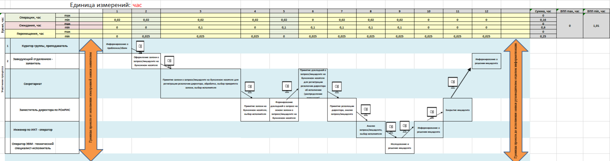
Челябинская область
Карта целевого состояния процесса
«Оптимизация процесса подачи заявок по информационному обеспечению образовательного процесса в ГБПОУ «Магнитогорский педагогический колледж»

Slide 27


Челябинская область
Ссылка на сайт ОО (вкладка Преподавателям > Бережливое образование)
https://xn--80agvfr.xn--p1ai/teachers/berezhlivyy-kolledzh.php

